Slide 1
🧪
MSDS Label Maker
v1.0
사용 설명서
LX글라스 연구기획팀 | 박재영 | 2026-06-16
GHS 경고표지 자동화

Slide 2
목 차
MSDS Label Maker v2.1.0
프로그램 소개
화면 구성
01
02
도구의 목적과 핵심 기능
3패널 UI 레이아웃 안내
Step 1 PDF 불러오기
Step 2 내용 편집
03
04
PDF 파일 선택 및 텍스트 추출
추출 결과 확인 및 항목 수정
Step 3 인쇄 출력
라벨 규격 선택
05
06
미리보기 확인 및 인쇄 HTML 생성
아이라벨 3종 규격 안내
GHS 그림문자
주의사항 & FAQ
07
08
9종 그림문자 선택 방법
올바른 사용을 위한 체크리스트

Slide 3
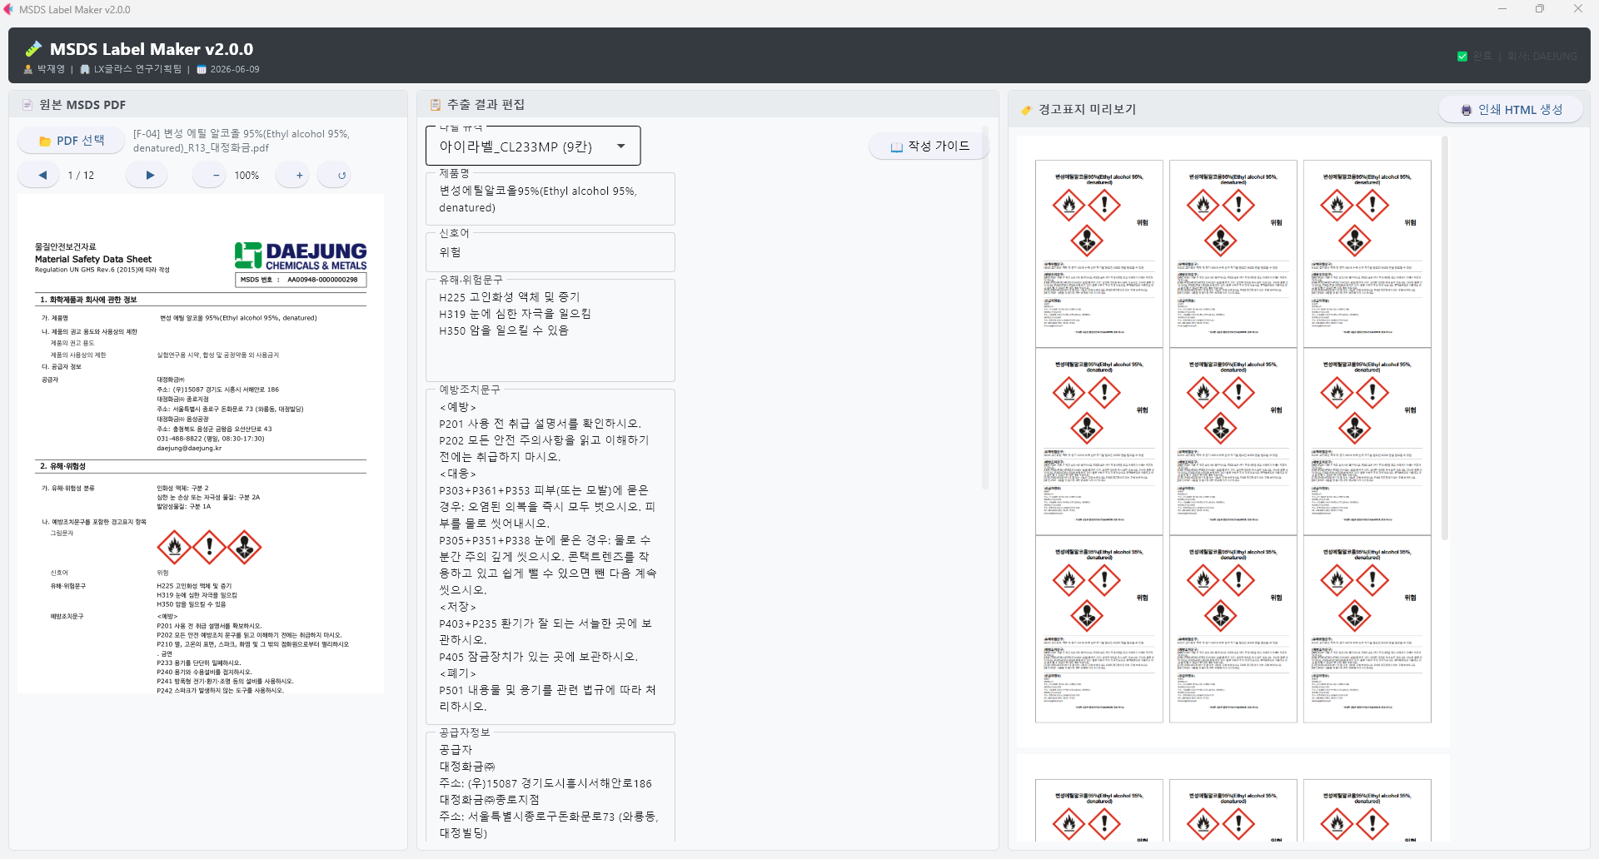
01 프로그램 소개
MSDS PDF → GHS 경고표지 자동 생성 도구
MSDS PDF에서 경고표지 필수 항목을 자동 추출하여 인쇄 가능한 라벨을 즉시 생성합니다.
⚡
✏
자동 추출
수동 편집
PDF 텍스트에서 제품명·신호어 유해문구 자동 인식
추출 결과 직접 수정 정확도 보완 가능
🖨
📐
즉시 출력
규격 선택
HTML 생성 → 브라우저 바로 인쇄
아이라벨 3종 규격 자동 레이아웃 적용

Slide 4
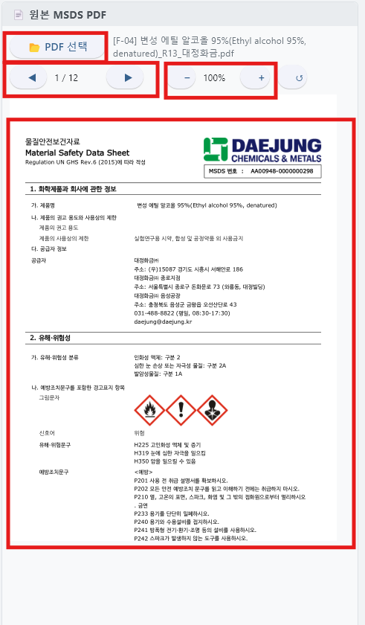
02 화면 구성
1
3
3개 패널 레이아웃 — PDF 뷰어 / 편집 / 미리보기
2
📄 PDF 뷰어
4
▸ PDF 파일 불러오기
▸ 페이지 이동 (◀ ▶)
▸ 원문 텍스트 보기
① PDF 선택 버튼
— 원하는 MSDS PDF 파일을 불러오는 버튼으로
파일명이 상단에 표시됩니다.
② 페이지 탐색 컨트롤
— 이전/다음 버튼과 현재 페이지(예: 1/12) 표시로
다중 페이지 PDF를 순차 탐색할 수 있습니다.
③ 배율 조절
— 확대/축소(+/-) 및 회전 버튼으로
열람 편의성을 높였습니다.
④ 본문 PDF 렌더링 영역
— 실제 MSDS 문서(물질안전보건자료)가 그대로 표시되며,
GHS 경고 픽토그램, H코드/P코드, 공급자 정보 등 원문을
그대로 확인할 수 있습니다.

Slide 5
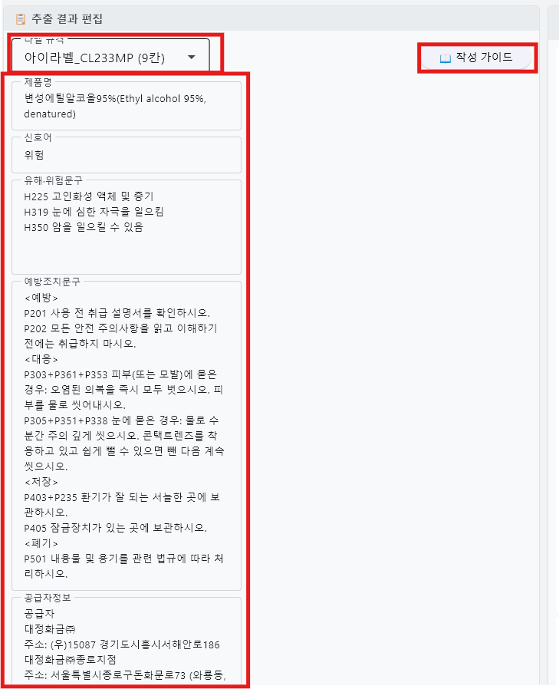
02 화면 구성
1
3
3개 패널 레이아웃 — PDF 뷰어 / 편집 / 미리보기
2
📋 추출 결과 편집
▸ 제품명·신호어·H·P코드
▸ GHS 그림문자 선택
▸ 글자 크기 조절
① 라벨 규격 선택 — 드롭다운으로 프린터 용지 규격(예: 아이라벨 CL233MP 9칸)
을 선택하면 해당 템플릿에 맞게 레이아웃이 자동 적용됩니다.
② 추출 텍스트 편집 영역 — PDF에서 자동 파싱된 제품명, 신호어, 유해위험문구(H코드),
예방조치문구(P코드), 공급자 정보가 항목별로 표시되며
직접 수정이 가능합니다.
③ 작성 가이드 토글 — 체크 시 라벨 미리보기 영역에 GHS 규격 배치 가이드라인이
오버레이로 표시되어 법적 기재 요건 충족 여부를
시각적으로 확인할 수 있습니다.

Slide 6
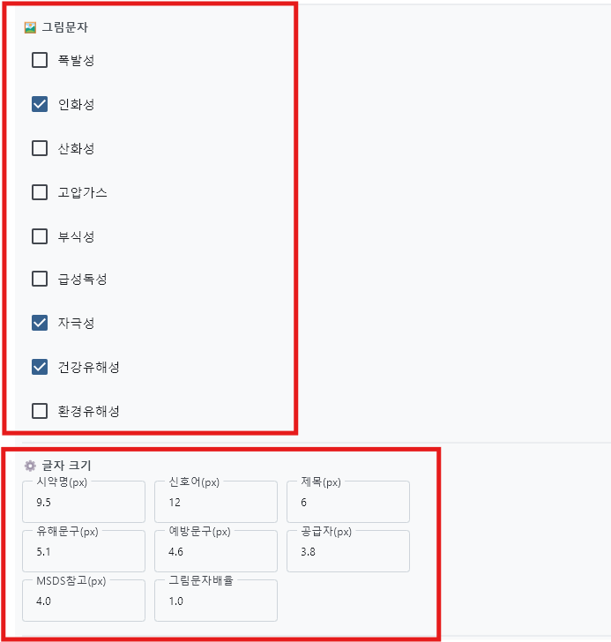
02 화면 구성
4
3개 패널 레이아웃 — PDF 뷰어 / 편집 / 미리보기
📋 추출 결과 편집
▸ 제품명·신호어·H·P코드
▸ GHS 그림문자 선택
▸ 글자 크기 조절
④ 그림문자 선택 — 인화성, 자극성, 건강유해성 등 GHS 픽토그램을
체크박스로 개별 선택하여 라벨에 포함할 항목을 지정합니다.
⑤ 글자 크기 설정 — 시약명, 신호어, 제목, 유해문구, 예방문구, 공급자,
MSDS 로고, 그림문자 배율 등 항목별 폰트 크기를
개별 조정할 수 있습니다.
5

Slide 7
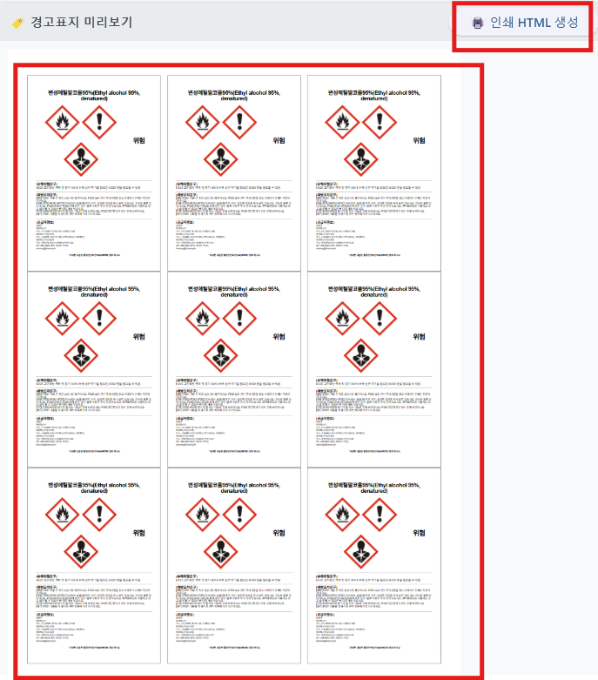
02 화면 구성
2
3개 패널 레이아웃 — PDF 뷰어 / 편집 / 미리보기
1
🏷 경고표지 미리보기
▸ 실시간 라벨 미리보기
▸ 인쇄 HTML 생성 버튼
▸ 브라우저 인쇄 연동
① 경고표지 미리보기 영역 — 편집 패널에서 설정한 내용이 실제 라벨 형태로 실시간
렌더링됩니다. 제품명,
GHS 픽토그램(인화성·자극성·건강유해성 등),
신호어(위험), H코드/P코드, 공급자 정보가 한 라벨 안에
규격대로 배치됩니다.
② 인쇄 HTML 생성 버튼 — 버튼 클릭 한 번으로 인쇄에 최적화된 HTML 파일이 생성되며,
브라우저에서 바로 열어 실제 라벨 용지에 출력할 수 있습니다.

Slide 8
03 Step 1 — PDF 불러오기
MSDS PDF 파일 선택 및 텍스트 자동 추출
PDF 파일 선택
1
[PDF 불러오기] 버튼 클릭 파일 탐색기에서 MSDS PDF 선택
자동 텍스트 추출
2
PyMuPDF로 전체 텍스트 파싱 제품명·신호어·H·P코드 자동 인식
📷
PDF 뷰어 확인
[ PDF 뷰어 패널 캡처 ]
3
좌측 패널에 PDF 이미지 표시 ◀ ▶ 버튼으로 페이지 탐색
원문 텍스트 확인
4
[원문 보기] 버튼 → 추출 원문 확인 인식 오류 파악에 활용

Slide 9
04 Step 2 — 추출 결과 편집
자동 추출된 항목 확인 및 직접 수정
제품명
신호어
추출된 화학물질명. 오인식 시 직접 수정
위험, 경고 (빨강) / 없음(흑색)
— GHS 기준 자동 분류.
알맞게 적용되었는지 확인 필요
유해·위험문구
예방조치문구
H코드 기반 자동 매칭.
원본 PDF와 대조하여
누락·오류 여부 확인
P코드 기반 자동 매칭.
작성 가이드 체크 후
필수 문구 빠짐없이 기재
공급자 정보
GHS 그림문자
제조사명·주소·긴급연락처. 자유 편집 가능
9종 중 해당 항목 체크.
원본 PDF 픽토그램과
일치 여부 확인. 글자 크기도
개별 조절 가능

Slide 10
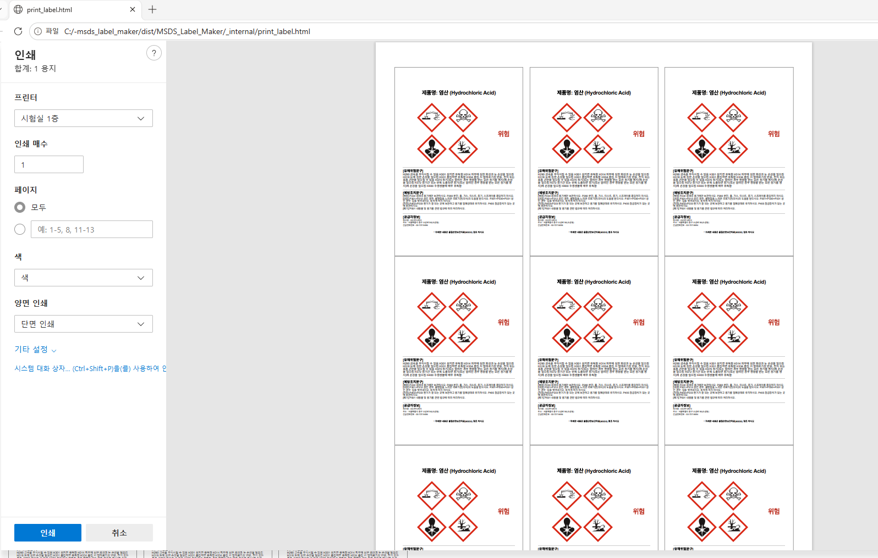
05 Step 3 — 인쇄 출력
경고표지 미리보기 확인 → 인쇄용 HTML 생성 → 브라우저 인쇄
미리보기 최종 확인
1
우측 패널에서 제품명·신호어· 그림문자·문구 내용 점검
HTML 생성 버튼 클릭
2
🖨 [인쇄 HTML 생성] 클릭 print_label.html 자동 생성
브라우저에서 인쇄
3
Edge/Chrome 자동 실행 → Ctrl+P 여백 '없음', 배율 100% 설정
라벨지에 출력
4
아이라벨 전용지 트레이 삽입 규격(칸 수) 확인 후 인쇄

Slide 11
06 라벨 규격 선택
아이라벨 3종 규격 — 용도에 맞게 선택
아이라벨 CL233MP
아이라벨 CL835MP
아이라벨 CL812MP
(9칸)
(24칸)
(2칸)
62mm × 91mm
60mm × 35mm
196mm × 125mm
배열: 3×3
배열: 3×8
배열: 1×2
권장 용도
권장 용도
권장 용도
소용량 시약병 실험실 소분 용기
소형 샘플·바이알 시험관 라벨
대형 드럼·탱크 원료 보관 용기

Slide 12
08 주의사항 & FAQ
올바른 사용을 위한 체크리스트
⚠ 주의사항
💬 자주 묻는 질문 (FAQ)
●
자동 추출 결과는 참고용입니다. 최종 인쇄 전 원본 MSDS와 반드시 대조하세요.
Q. 제품명이 잘못 추출됐어요
편집 패널의 제품명 칸을 직접 수정하면 됩니다.
●
스캔 PDF는 인식률이 낮습니다. 텍스트 레이어가 있는 원본 PDF를 사용하세요.
Q. 그림문자가 자동 선택 안 돼요
H코드 기반 자동 선택 후 미체크 항목은 수동으로 체크하세요.
●
법적 효력이 있는 라벨은 안전보건공단 규정에 따라 별도 검토가 필요합니다.
Q. 인쇄 시 라벨 위치가 안 맞아요
브라우저 인쇄 설정에서 여백을 '없음' 또는 '최소'로 설정하세요.
●
인쇄 전 라벨 규격(아이라벨 종류)이 실제 라벨지와 일치하는지 확인하세요.
Q. 프로그램 실행이 안 돼요
MSDS_Label_Maker.exe 더블클릭 후 브라우저가 자동으로 열립니다. 해당 프로그램은 64bit 전용으로
32bit 사용자는 사용이 제한됩니다.

Slide 13
🧪
MSDS Label Maker v2.1.0
GHS 경고표지 자동 생성 도구
LX글라스㈜ 연구기획팀 | 박재영 | 2026-06-15
문의 및 개선 요청은 연구기획팀으로 연락해 주세요.
사용 중 오류 발생 시 내용과 함께 문의 바랍니다.

